Slide 1


Recursos en salud mental Repositorio Institucional Digital – RID
Ministerio de Salud y Protección Social
Caja de herramientas Alcohol: http://url.minsalud.gov.co/4-vv7
Gestión de la salud pública: http://url.minsalud.gov.co/iwrwl
Caja de herramientas Salud Mental Indígena: http://url.minsalud.gov.co/uioml
Caja de herramientas mhGAP: http://url.minsalud.gov.co/oykoi
Caja de herramientas Psiquiatría: http://url.minsalud.gov.co/iwsk0
Reacciones psicógenas colectivas: http://url.minsalud.gov.co/7ncdi
Suicido: http://url.minsalud.gov.co/u0ns9
Caja de herramientas PIC: http://url.minsalud.gov.co/lbg2c
Normatividad nacional: http://url.minsalud.gov.co/nor-nal-onsm
Documentos Internacionales: http://url.minsalud.gov.co/egdu8
Boletines informativos ONSM: http://url.minsalud.gov.co/f-g5g
Observatorio Nacional de Salud Mental - ONSM: http://onsaludmental.minsalud.gov.co/Paginas/Inicio.aspx
Guía Metodológica del ONSM:
  https://www.minsalud.gov.co/sites/rid/Lists/BibliotecaDigital/RIDE/VS/ED/GCFI/guia-ross-salud-mental.pdf
Guías de Práctica Clínica: http://url.minsalud.gov.co/52fag
Salud mental en emergencias: http://url.minsalud.gov.co/l0a-q

Slide 2
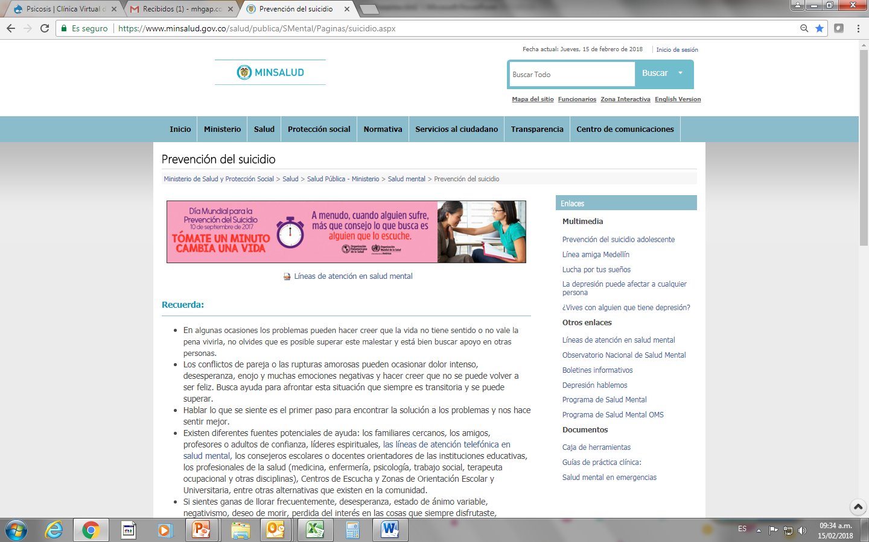
Recursos en salud mental sitio web
Ministerio de Salud y Protección Social
www.minsalud.gov.co/prevención-suicidio

Slide 3
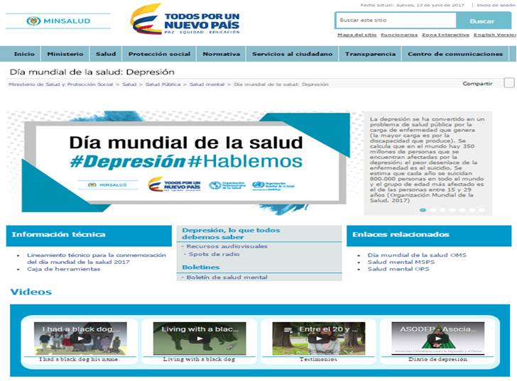
Recursos en salud mental sitio web
Ministerio de Salud y Protección Social
www.minsalud.gov.co/depresion

Slide 4
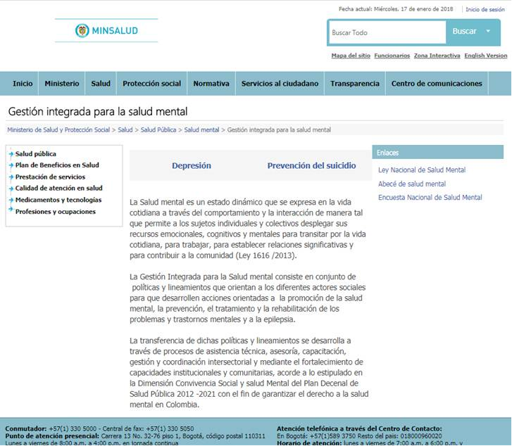
Recursos en salud mental sitio web
Ministerio de Salud y Protección Social
https://www.minsalud.gov.co/salud/publica/SMental/Paginas/gestion-integrada-para-la-salud-mental.aspx

